Slide 1
Consumentengedrag

Slide 2
1.
Doel
De student heeft, aan het einde van de les, inzicht in wat behoeften, motieven en attitudes zijn en hoe deze toegepast worden in consumentengedrag.

Slide 3
INHOUD
Behoeften
Motieven
Attitudes

Slide 4
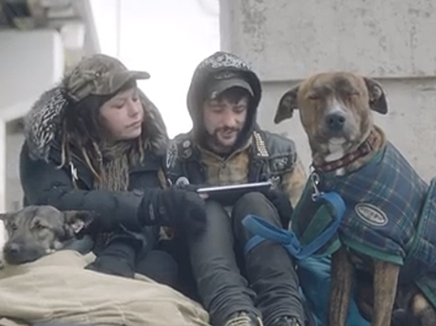
Vraag van de dag:
Hoe verkoop je een Ipad aan een dakloze?

Slide 5
INHOUD
Behoeften
Motieven
Attitudes

Slide 6
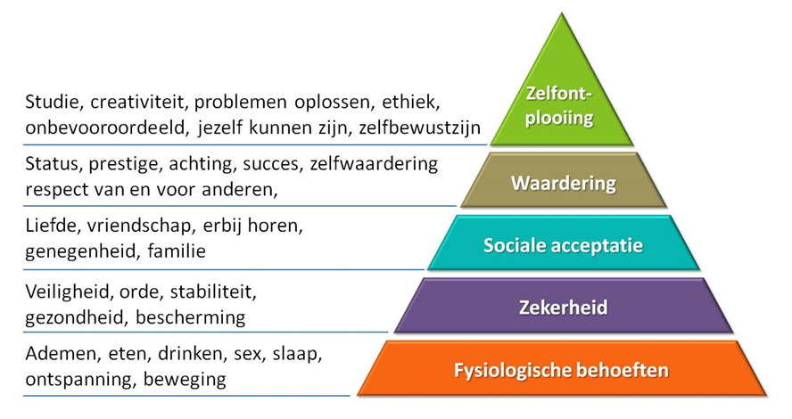
Behoeftenhiërarchie van Maslow
Notes:
Motieven om iets te kopen:
1 overlevingsmotieven (onderste 2)
2 sociale motieven (middelste 1,5)
3 groeimotieven (bovenste 1,5)
•Niet heilig
•Volgens sommigen achterhaald

Slide 7
Vraag van de dag:
Hoe verkoop je een Ipad aan een dakloze?
Notes:
Motiveer je antwoord aan de hand van de Piramide van Maslow

Slide 8
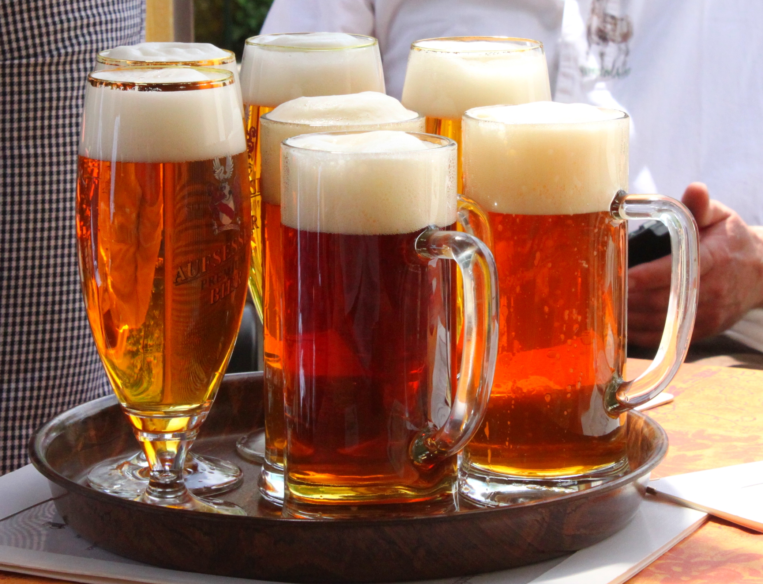
Attitude
Zo nu eerst een …. Heerlijk, helder…. Je hebt bier, en je hebt….
‘Biertje?’ ‘Voor elkaar’ ‘Vakmanschap is meesterschap’
Notes:
Grote kans dat je minimaal één en waarschijnlijk al deze slogans wel kent. Waarschijnlijk klinken de drie uitspraken ook bekend in de oren. Het zijn slogans die behoren bij verschillende biermerken en die worden gebruikt in verschillende bierreclames. Als je de slogans kent betekent dit dat je regelmatig aan de reclames bent blootgesteld. Het zijn bierreclames die vooral veel jongeren bereiken. Ondanks dat het niet goed is voor jongeren er campagnes zijn, blijven jongeren te vroeg, te vaak en te veel alcohol drinken. Van belang is dat jongeren zich de gevaren van het alcoholgebruik realiseren. Met andere worden hun attitude ten aanzien van alcoholgebruik dient op een gewenste manier gevormd en/of veranderd te worden, en dat dit uiteindelijk in hun gedrag tot uiting komt.

Slide 9
Attitude
Een attitude is een evaluatie van een persoon, een voorwerp of een idee (attitudeobject).
Een cognitieve component: onze gedachten en opvattingen op attitudeobject : Weten
Een affectieve component: emotionele reactie op attitudeobject : Voelen
Een gedragsmatige component: handelingen of gedrag op attitudeobject: Doen

Slide 10
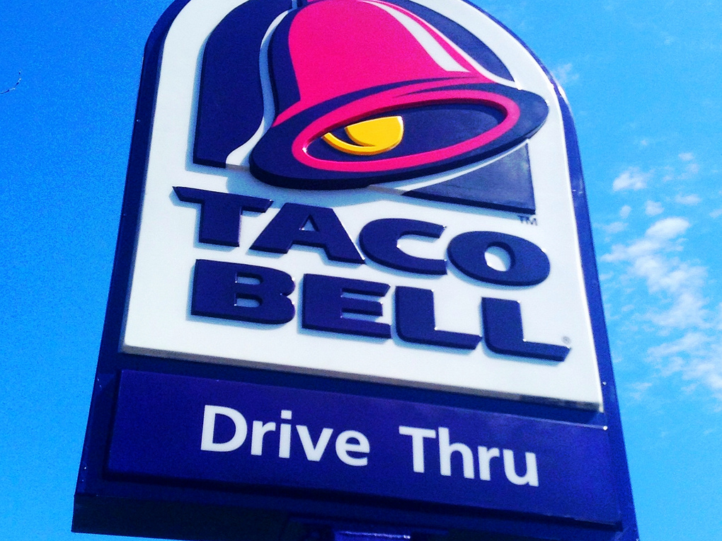
Opdracht:
Hoe pas je de piramide van Maslow toe op het maken van jullie verpakking?
Notes:
Verwerk deze is een passende vorm

Slide 11
2.
Doel
De student heeft, aan het einde van de les, inzicht in wat behoeften, motieven en attitudes zijn en hoe deze toegepast worden in consumentengedrag.

